Slide 1
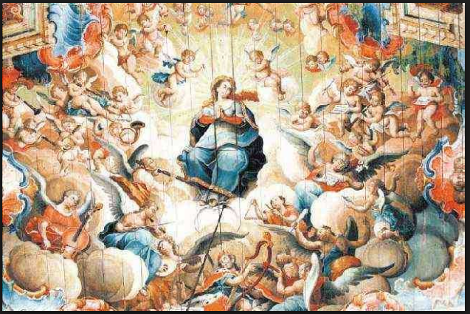
Barroco Brasileiro
(séc. XVIII ao séc. XIX)

Slide 2
contexto
  No Brasil o Barroco surgiu 100 anos após o inicio da colonização, através dos portugueses
  Em todas as esferas sociais
  Identidade colonial
As confrarias e irmandades, eram quem patrocionava as produções artísticas;
A arte barroca brasileira seguiu os padrões e modelos europeu, misturando os estilos, portugues, francês, espanhol e italiano.

Slide 3
Varia de uma região para outra, conforme a riqueza das mesmas, Minas Gerais, Rio de Janeiro e Pernambuco , por causa do açúcar e o ouro, as igrejas eram talhadas douradas e esculturas refinadas, já nas regiões como São Paulo, as igrejas apresentam trabalhos modestos, pois não havia tantos recursos financeiros.

Slide 4
Características
Dominante no Período Colonial
Início do século XVII – missionários católicos
Associação Estado/Igreja – Arte Sacra
Dinamismo, narrativas, ornamentos, dramaticidade, plasticidade
Essência funcional – doutrinação
Artesãos livres /escravos africanos

Slide 5
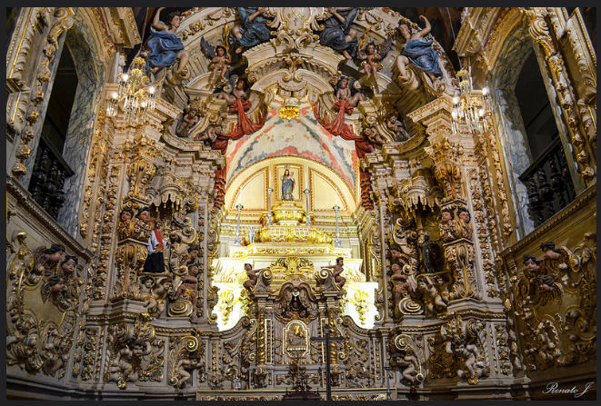
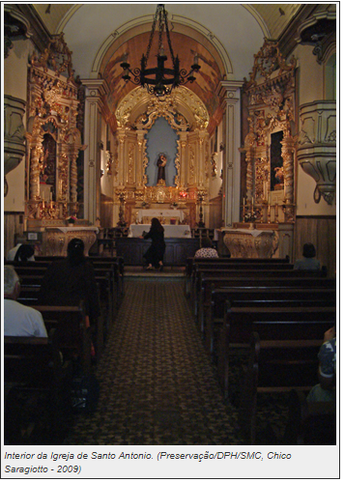
  Matriz de Nossa Senhora do Pilar, em Ouro Preto (MG)
Igreja de Santo Antonio – São Paulo

Slide 6
Missões Jesuíticas
Aldeamentos ou reduções
Contexto da Contrarreforma
Missão evangelizadora
Autossuficientes
Educação e cultura
Catequização e alfabetização
Música e teatro
Os Sete Povos

Slide 7
Características
Predominam as emoções e não o racionalismo
Busca pelos efeitos decorativos e visuais, através de curvas e colunas retorcidas.
Entrelaçamento entre a arquitetura e a excultura.
O contraste entre luz e sombra são bem fortes.
Pinturas com efeitos ilusionistas, dando-nos ás vezes de realmente estar vendo o céu.

Slide 8

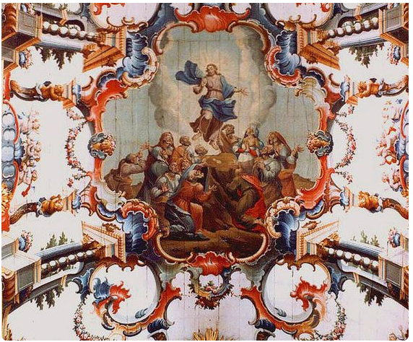
Ascensão de Cristo, Matriz de Santo Antônio em Santa Bárbara – Por Mestre Ataíde

Slide 9
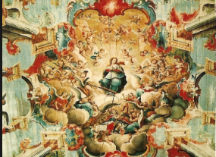
Igreja de são francisco, ouro preto

Slide 10
O Barroco expressou a religiosidade católica .
Arte era utilizada como meio de catequização.
Os materiais utilizados eram, a pedra-sabão, o cedro e o barro cozido.

Slide 11
Principais artistas barrocos
Eusébio de Matos e Guerra – Pintor
Francisco das Chagas – Escultor
Jesuíno do Monte Carmelo – Pintor, Arquiteto e Escultor
José Joaquim da Rocha – Pintor
Manuel de Jesus Pinto – Pintor

Slide 12
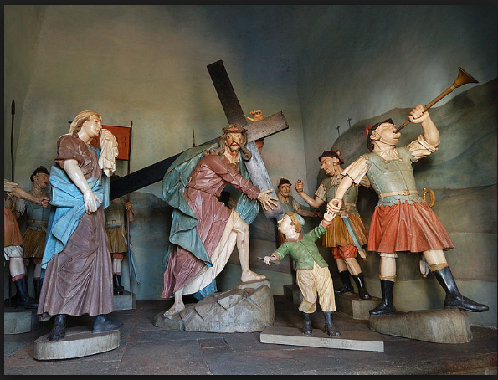
Aleijadinho (Antônio Francisco Lisboa) – Escultor

Slide 13
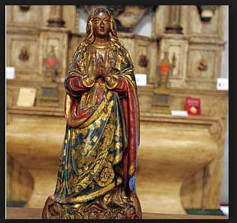
Agostinho de Jesus – Escultor

Slide 14
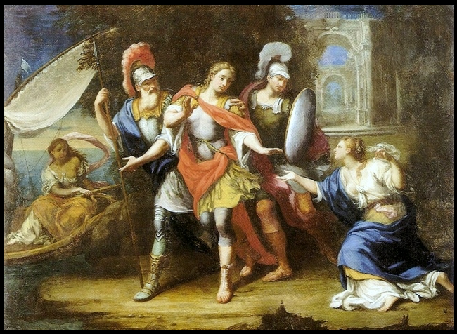
José Teófilo de Jesus – Pintor (1629-1692)

Slide 15
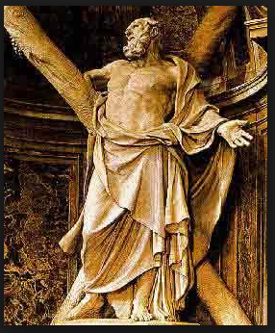
Eusébio de Matos e Guerra – Pintor

Slide 16
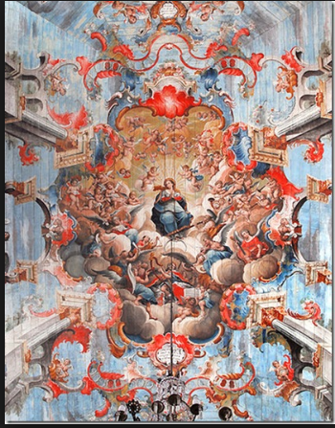
Mestre Ataíde – Pintor

Slide 17
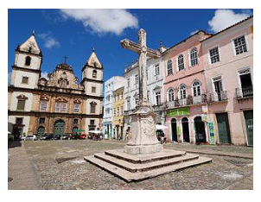
obras
Salvador (BA)
Igreja de São Francisco de Assis

Slide 18
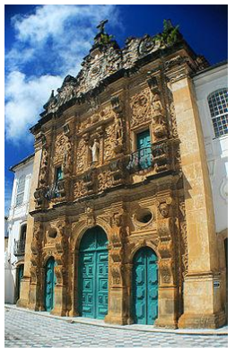
Igreja da Ordem Terceira de São Francisco de Assis

Slide 19
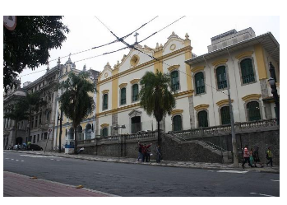
São Paulo
Ordem Terceira de São Francisco da Penitência

Slide 20
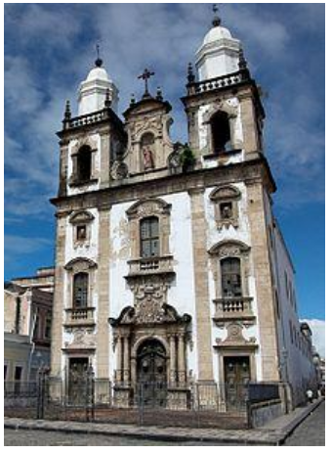
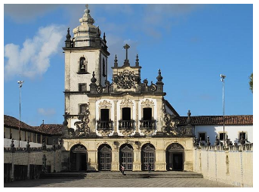
Pernambuco e Paraíba
São Pedro dos Clérigos – Recife (PE)
Convento Franciscano de Santo Antonio

